Slide 1
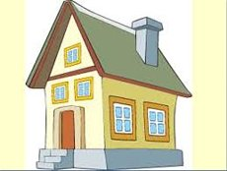
«Жилище человека и особенности его жизнеобеспечения»

Slide 2
Повторим тему прошлого урока
Транспорт; переходы через железнодорожные и трамвайные пути; стадионы, места массовых развлечений; промышленное производство; концентрация правонарушений; вокзалы, рынки; загрязнение окружающей среды; автомобильные трассы; железные дороги, дворы, пустыри, заброшенные дома.
Здравствуйте! Снова с вами я - профессор Галилео! Вы, наверное, помните, что на прошлом уроке мы говорили о городе и его опасностях?
Отлично!
Тогда я вам предлагаю ответить на вопросы маленького теста
Источники опасности | Зоны повышенной опасности

Slide 3
проверка
Источники опасности | Зоны повышенной опасности
Стадионы, места массовых развлечений
Транспорт
Железные дороги
Вокзалы, рынки
Промышленное производство
Дворы, пустыри,
заброшенные дома
Загрязнение окружающей среды
Автомобильные трассы
Концентрация правонарушений
Переходы через железнодорожные и
трамвайные пути

Slide 4
ПОВТОРИМ ТЕМУ ПРОШЛОГО УРОКА
Ну, а теперь, разделившись на команды, попробуйте отгадать мою шараду!!!
Из предложенных слов составьте предложение и запишите его в тетрадь
СИТУАЦИИ
ОПАСНЫЕ
И
ПРЕДВИДЕТЬ
МОЖНО
НУЖНО

Slide 5
О ЧЕМ ЭТИ СТИХИ?
Молодцы!
Вы отлично справились с заданием!
А теперь послушайте стихи и ответьте мне – о чем сегодня пойдет речь?
Вот мой дом, моя квартира,
Здесь учусь, играю, сплю.
Вы ответьте мне, ребята,
В безопасности живу?

Slide 6
ТЕМА УРОКА
ЖИЛИЩЕ ЧЕЛОВЕКА
И ОСОБЕННОСТИ
ЖИЗНЕОБЕСПЕЧЕНИЯ
ЖИЛИЩА

Slide 7
БЫТ ДРЕВНЕГО ЧЕЛОВЕКА

Slide 8
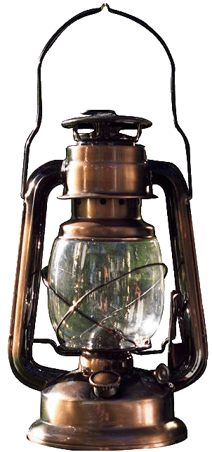
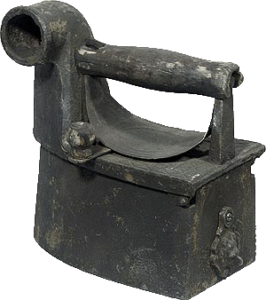
БЫТ ЧЕЛОВЕКА НАЧАЛА XX ВЕКА

Slide 9
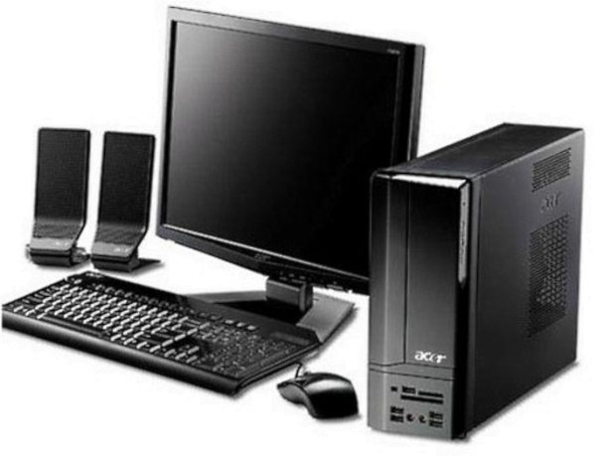
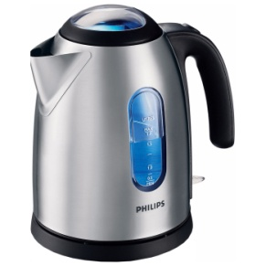
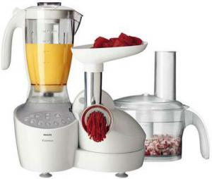
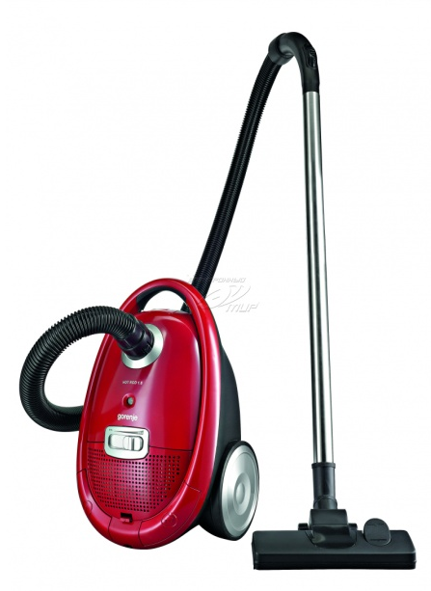
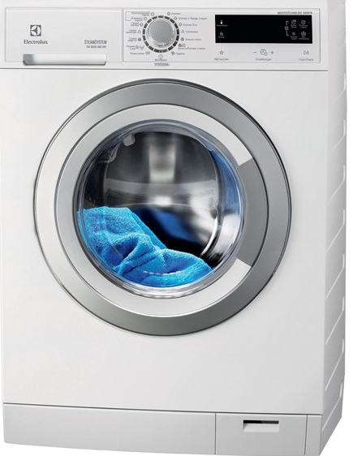
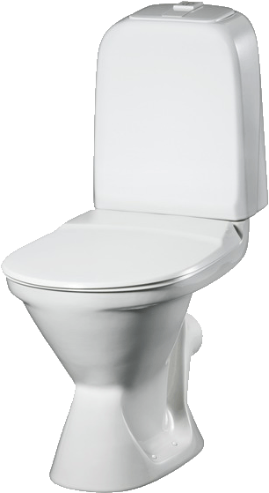
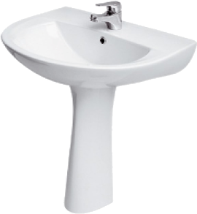
БЫТ СОВРЕМЕННОГО ЧЕЛОВЕКА

Slide 10
Жили́ще — сооружение место, в котором обитают люди или животные, служит для укрытия от неблагоприятной погоды, для сна, выращивания потомства, хранения припасов, отдыха.
(Словарь Ожегова)

Slide 11
А всегда ли мы выполняем обязательные правила безопасности?

Slide 12
ОПАСНЫЕ СИТУАЦИИ В ЖИЛИЩЕ
1 группа «Кухня» | 2 группа «Ванна» | 3 группа «Комната»
Ваша задача сейчас, разбившись на группы, перечислить как можно больше опасных ситуаций, которые могут возникнуть у нас дома

Slide 13
ИСТОЧНИКИ ОПАСНЫХ СИТУАЦИЙ В ЖИЛИЩЕ И ИХ ПРИЧИНЫ
Источники опасных ситуаций в жилище | Их причины
Разрушение строительных конструкций
Взрыв, землетрясение, аварии в подземных коммуникациях
Давайте систематизируем наши знания и заполним таблицу
Пожар
Неисправная электропроводка, техника, неосторожное обращение с огнем, утечка газа
Поражение электрическим током
Несоблюдение инструкций, неисправность в электротехнике
Взрыв газа
Неисправность газовой плиты, невыключенная плита, оставление рабочий плиты без присмотра
Разрыв трубы, батареи; стиральная машина, оставленная без присмотра; незакрытый кран
Затопление
Отравление (газом или химическими веществами
Неосторожное обращение, нарушение инструкций, нарушение правил хранения, халатность

Slide 14
ОСНОВЫ БЕЗОПАСНОГО ПОВЕДЕНИЯ
Задумывались ли вы раньше о том, сколько опасных ситуаций может возникнуть у нас под боком, в нашем жилище?
ПРЕДВИДЕТЬ ОПАСНОСТЬ
ПО ВОЗМОЖНОСТИ ИЗБЕГАТЬ ЕЕ
ПРИ НЕОБХОДИМОСТИ ДЕЙСТВОВАТЬ

Slide 15
ДОМАШНЕЕ ЗАДАНИЕ
Объясните пословицы и попробуйте проиллюстрировать ее примерами
«Водой пожар тушат, а умом - предотвратят»
«Огонь – друг и враг человека»
Читать в учебнике стр.10-13

